Slide 1
Základy pracovního práva
Ondřej Pavelek

Slide 2

Výchozí otázky…
Proč studovat pracovní práva?
Jaký má význam?
Jaké jsou jeho prameny?

Slide 3
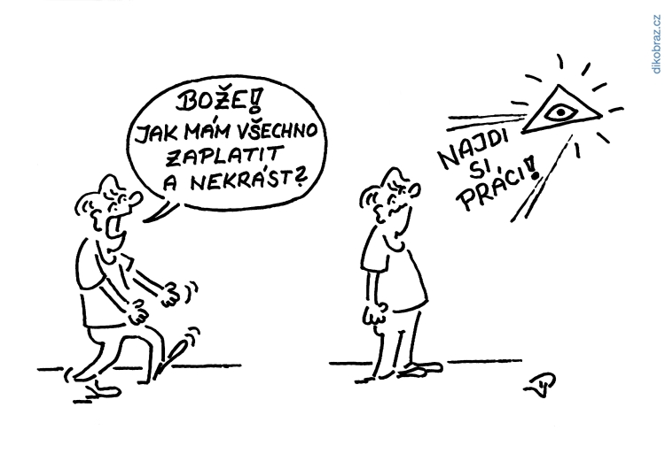

Slide 4
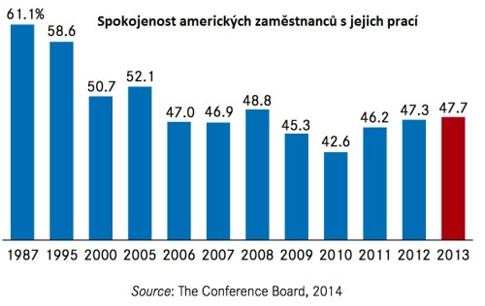

Slide 5
Co se např. naučíme?
Co je pracovní poměr, práva a povinnosti zaměstnance a zaměstnavatele
Propojení s ekonomií – náklady spojené se zaměstnáváním – tzv. švarcsystém – podnikání vs. zaměstnání
Úprava home office
Nová úprava dohod konaných mimo pracovní poměr

Slide 6
Pracovní právo jako právo soukromé
Jak se liší právo soukromé a právo veřejné?
Prameny pracovního práva
Vztah občanského zákoníku a zákoníku práce?
Souvislost s jinými předpisy
  Např. ochrana osobnosti zaměstnance
  Ochrana osobních údajů apod.

Slide 7
Co vše spadá do pracovního práva?
Závislá práce
Kolektivní vyjednávání
Právo EU – zaměstnávání cizinců a volný pohyby pracovníků

Slide 8
Vybrané zásady pracovního práva
ochrana postavení zaměstnance
podmínky pro výkon práce,
spravedlivé odměňování zaměstnance,
rovné zacházení se zaměstnanci a zákaz jejich diskriminace.

Slide 9
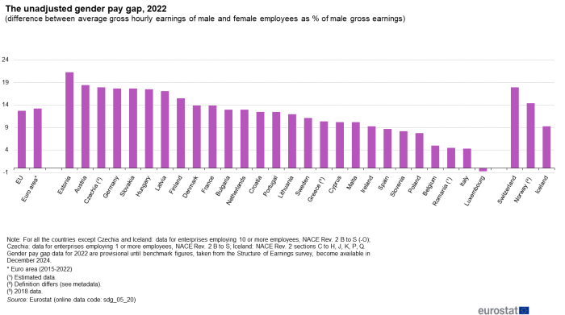

Slide 10
Závislá práce
Závislou prací je práce, která je vykonávána ve vztahu nadřízenosti zaměstnavatele a podřízenosti zaměstnance, jménem zaměstnavatele, podle pokynů zaměstnavatele a zaměstnanec ji pro zaměstnavatele vykonává osobně.
Závislá práce musí být vykonávána za mzdu, plat nebo odměnu za práci, na náklady a odpovědnost zaměstnavatele, v pracovní době na pracovišti zaměstnavatele, popřípadě na jiném dohodnutém místě.
x podnikání

Slide 11
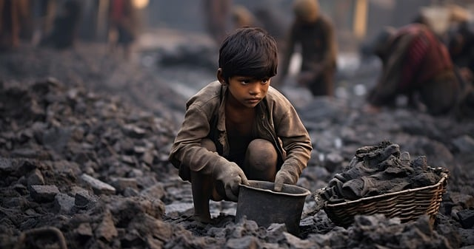
Pracovněprávní způsobilost
Závislá práce nezletilých mladších než patnáct let nebo nezletilých, kteří neukončili povinnou školní docházku, je zakázána. Tito nezletilí mohou vykonávat jen uměleckou, kulturní, reklamní nebo sportovní činnost za podmínek stanovených jiným právním předpisem.

Slide 12
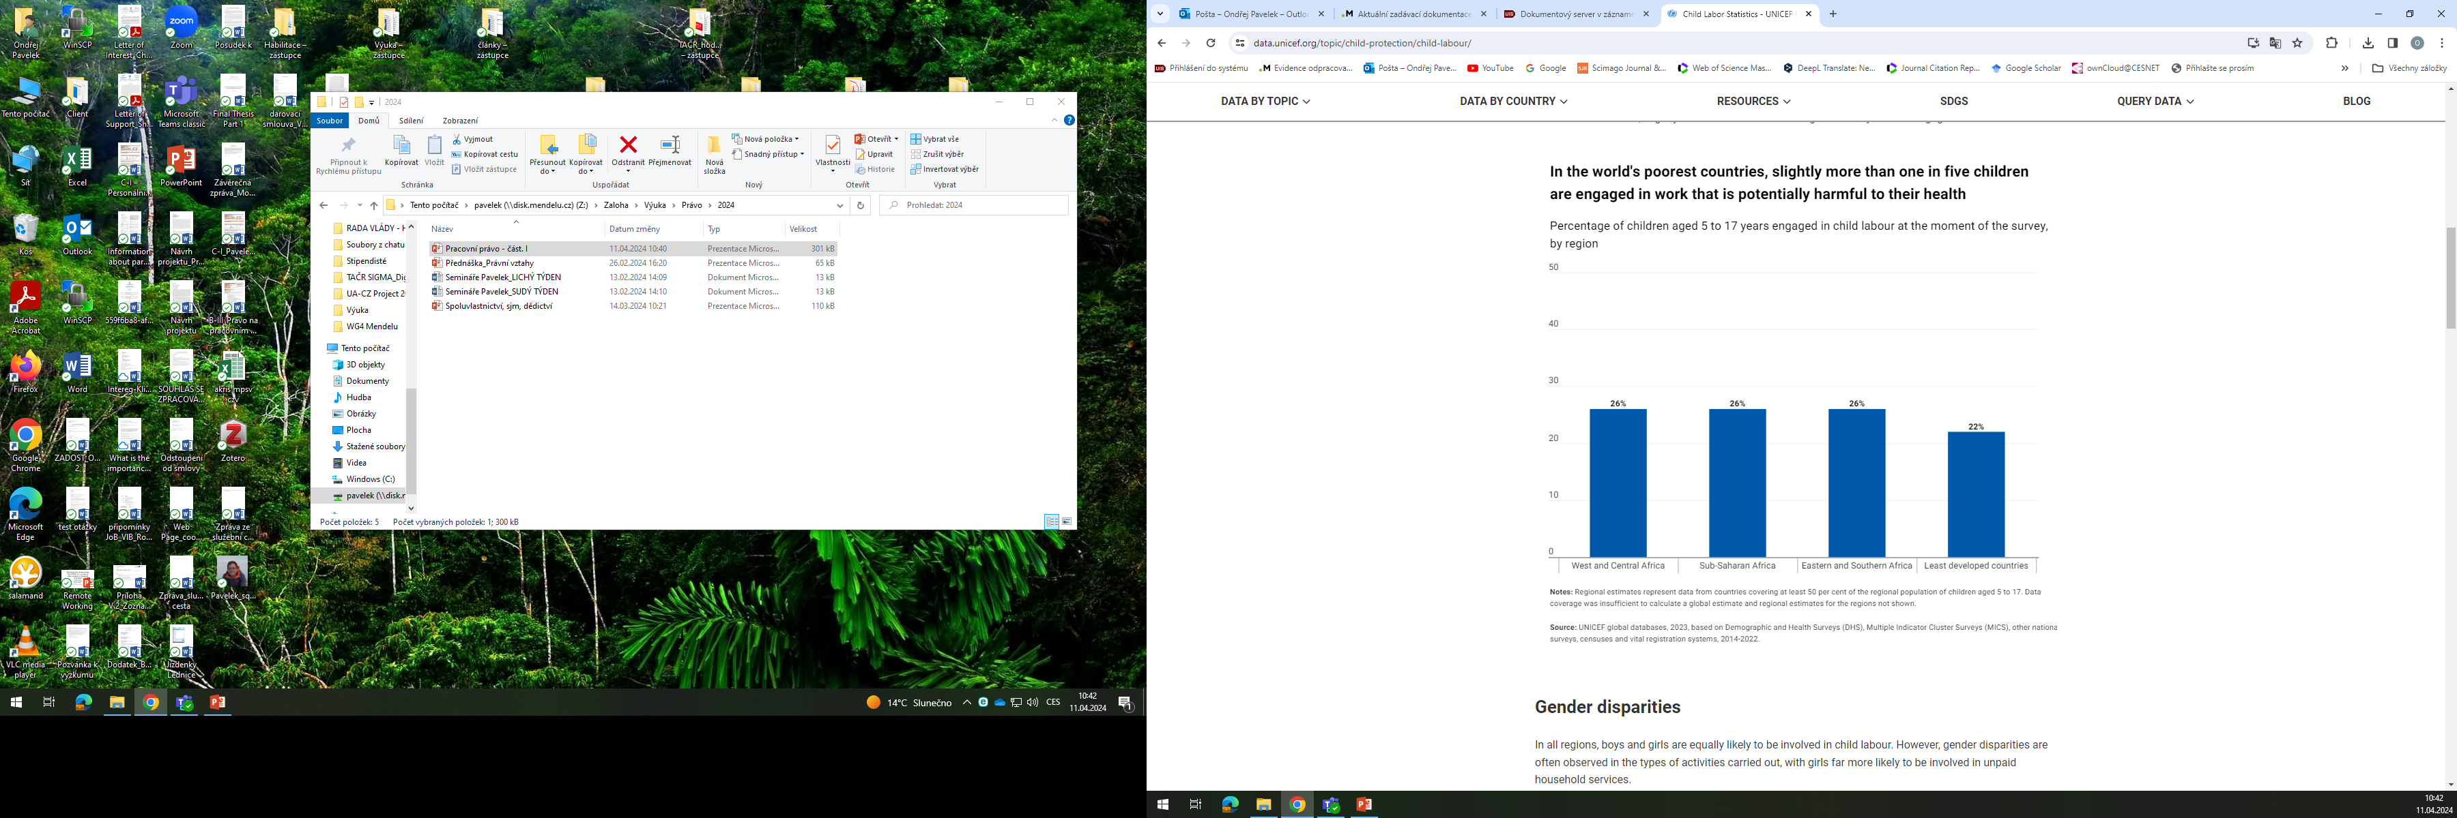

Slide 13
SMLUVNÍ STRANY ZÁKLADNÍCH PRACOVNĚPRÁVNÍCH VZTAHŮ
Zaměstnanec
  Zaměstnancem je fyzická osoba, která se zavázala k výkonu závislé práce v základním pracovněprávním vztahu.
Zaměstnavatel
  Zaměstnavatelem je osoba, pro kterou se fyzická osoba zavázala k výkonu závislé práce v základním pracovněprávním vztahu.
Za Českou republiku v pracovněprávních vztazích jedná a práva a povinnosti z pracovněprávních vztahů vykonává organizační složka státu, která jménem státu v základním pracovněprávním vztahu (§ 3) zaměstnance zaměstnává.

Slide 14
Děkuji za pozornost!

